Slide 1

C 程式設計—
結構
台大資訊工程學系
資訊系統訓練班 第137期
陳雅淑

Slide 2
課程大綱
C語言簡介
基本資料型態, 變數, 基本輸入輸出
控制敘述- 選擇控制與重覆控制
陣列
函式
指標
字元與字串
結構
檔案處理

Slide 3
本次課程大綱
資料型態別名 (typedef)
結構(Structure)
結構陣列
結構與函式
聯合(Union)
列舉資料型態 (enum)

Slide 4
typedef型態定義 (1)
typedef資料型態 識別字（別名）；
資料型態是識別字所對應的真實資料型態，它可以是C語言的基本資料型態，或其他已經定義過的自訂資料型態，或已經使用typedef定義過的別名。
識別字（別名），一旦經由typedef定義之後，在程式中就可以使用該別名來宣告變數，而實際上，該別名將會被編譯器代替為原來的資料型態。

Slide 5
typedef型態定義 (2)
範例：
typedef int score; /* 定義資料型態的別名 */
  score student01,student02;
範例：
  typedef char * STRING; /* 定義資料型態的別名 */
  STRING str1="Book";
例子

Slide 6
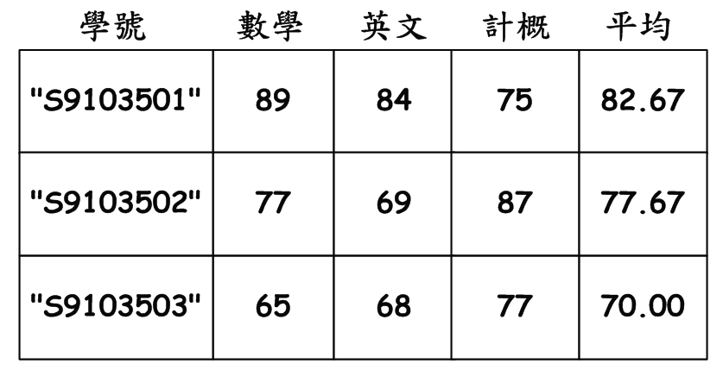
結構 (structure) (1)
由於每一種資料可能擁有不同的資料型態，因此，我們有的時候無法單純使用多維陣列來加以存放資料，例如：我們要記錄全班同學的成績，每一位同學的資料為學號（字串資料型態）、計概成績（整數資料型態）、數學成績（整數資料型態）、英文成績（整數資料型態）、平均成績（浮點數資料型態），如下圖。

Slide 7
結構 (structure) (3)
結構能夠結合數個彼此相關的變數在一個名稱之下, 並可包含許多不同資料型態的變數.
和結構相比, 陣列也只能包含相同資料型態的元素.
struct 結構型態
{
資料型態 變數1;
資料型態 變數2;
…………………..
資料型態 變數3;
};

Slide 8
結構 (structure)定義
struct開始定義一個結構
student稱為該結構的標籤(struct tag)
struct student可以用來定義此結構型態的變數, 每一個結構定義必須以分號作為結束.
struct student
{
char stu_id[12]; /* 學號 */
int ScoreComputer; /* 計概 */
int ScoreMath; /* 數學 */
int ScoreEng; /* 英文 */
float ScoreAvg; /* 平均成績 */
};

Slide 9
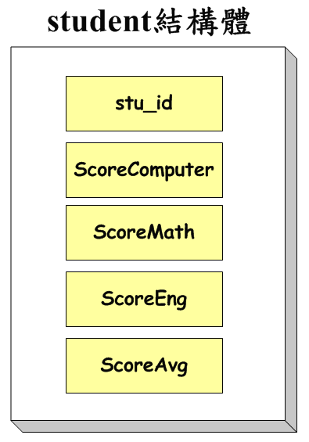
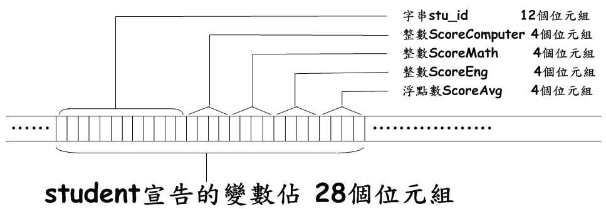
結構的記憶體內容

Slide 10
結構宣告
struct 結構名稱 變數或陣列名稱
  struct student John;
  struct student IM[50];
struct 結構資料型態名稱
{
結構主體
}結構變數名稱;
  struct X
  {
  …
  }Y;

Slide 11
存取結構 (1)
結構體變數.資料項
  struct student John； /* John是一個普通結構體變數 */
  ………………
  John.ScoreMath=86;
  John.ScoreAvg=76.67;
結構體指標變數->資料項
  struct student John; /* John一個普通結構體變數 */
  struct student *pJohn; /* pJohn是一個結構體指標變數（指向結構體變數的指標） */
  pJohn = &John; /* pJohn指標指向John變數 */
  ………………
  pJohn->ScoreMath=86;
  pJohn->ScoreAvg=76.67;

Slide 12
存取結構 (2)
結構中的成員可以透過點運算符號 . 進行存取.
例子1: 建立一個存放學生資料的結構.
例子2: 一開始就給結構初始值.
例子3: 輸入某學生的出生日期, 姓名及學號.

Slide 13
結構與指標 (1)
struct student
{
char name[20];
int num;
};
struct student *stud;

Slide 14
結構與指標 (2)
若要存取結構指標變數的成員, 必須使用下列的方法:
student->name;
或
(*student).name;
輸入一個學生的資料, 並且將他輸出

Slide 15
結構陣列
利用結構可以存放個人的許多資料, 若宣告成陣列的話,則可以存放一群人的資料.
struct
{
char name[20];
int num;
} class[40];
class[0].name : 第一個成員的name元素
class[0].num : 第一個成員的num元素
…..以此類推

Slide 16
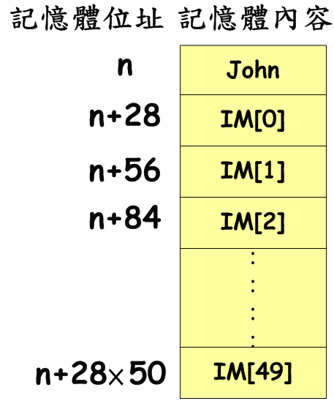
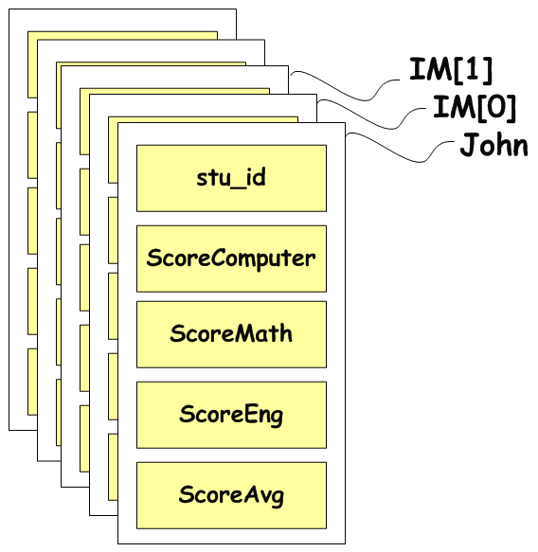
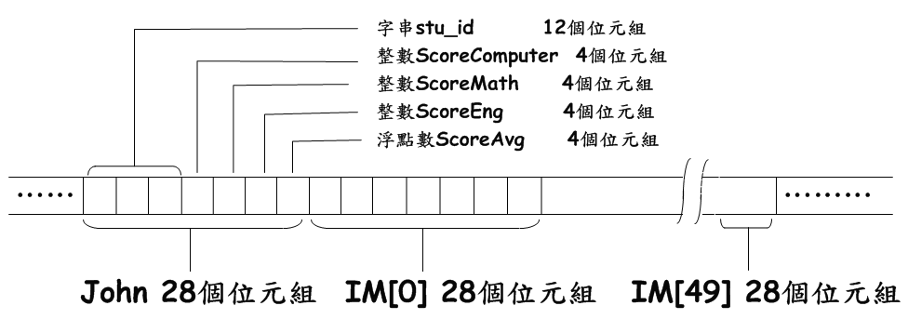
結構陣列的記憶體內容
struct student John;
struct student IM[50];

Slide 17
例子
輸入三個學生的學號,姓名及成績並列印出來.

Slide 18
巢狀結構
結構中的成員也是結構時, 可以用巢狀結構來處理.
例子

Slide 19
結構與函式
當函式的參數的型式為結構時,將結構型態傳給函式的方式將和一般的資料型態相同.
例子1: 個別傳送結構成員
例子2: 整個結構傳送
例子3: 輸入5個學生的資料,並輸出

Slide 20
練習
建立一個員工結構, 裡面有 name, age, address, salary, phone的資料結構.
由使用者輸入5個員工資料.
根據name對員工資料做排序.
提供功能可以透過name找尋該員工資料.

Slide 21
聯合 (union)
聯合與結構相當類似,兩者之間的差異在於結構中的資料型態必須佔用不同的記憶體空間,而聯合可以使不同的資料型態佔用相同的記憶體空間.
聯合變數的長度是其中的最大值.
union
{
int one;
float two;
} num;

Slide 22
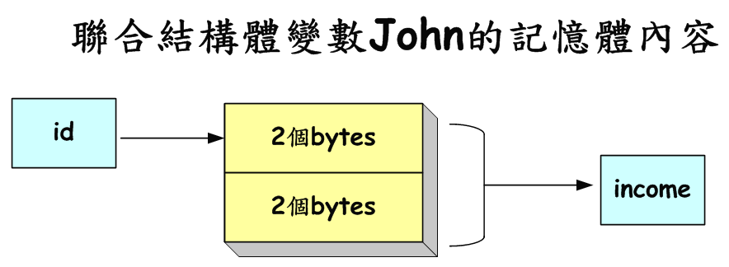
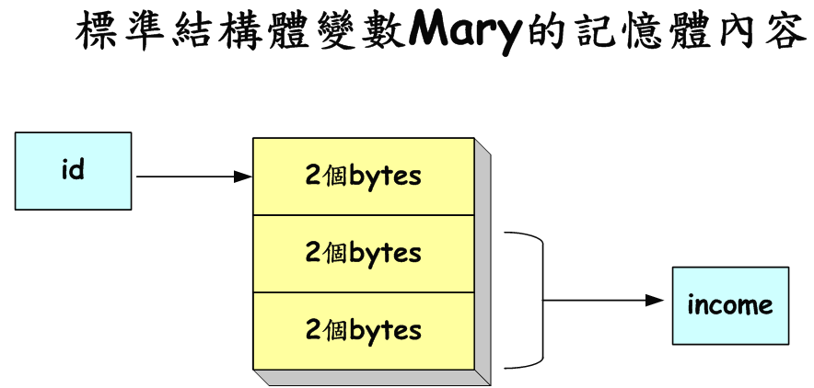
聯合 (union) 與結構
union u_member { short int id; int income; }John;
struct s_member { short int id; int income; }Mary;

Slide 23
例子
利用sizeof()比較結構和聯合在記憶體中所佔空間的差異.
輸入一個員工的加班時數及正常上班時數,並計算出該員工薪資.

Slide 24
enum列舉集合
希望變數內容被侷限在某些合法的範圍內，此時，我們可以將所有可能的狀況列舉出來，並透過C語言提供的進階資料結構enum來加以宣告。
定義語法
  enum 列舉資料型態名稱{ 此資料型態內所有可能的成員 }；
enum manufacturer { IBM, MAXTOR,WD,SEAGATE };
enum manufacturer HardDisk;
enum 列舉資料型態名稱{ 此資料型態內所有可能的成員 }變數1,變數2,….；
enum animal { dog,cat,bird } pet;

Slide 25
練習
例子
改寫例子
列舉成員 | IBM | MAXTOR | WD | SEAGATE
序號 | 0 | 1 | 2 | 3
列舉成員 | IBM | MAXTOR | WD | SEAGATE
enum manufacturer {IBM=1,MAXTOR,WD=10,SEAGATE};
列舉成員 | IBM | MAXTOR | WD | SEAGATE
序號 | 1 | 2 | 10 | 11
列舉成員 | IBM | MAXTOR | WD | SEAGATE

Slide 26
今天學到了什麼
如何使用資料型態別名 (typedef)
如何使用結構(Structure)
如何使用結構陣列
如何使用結構與函式
如何使用聯合(Union)
如何使用列舉資料型態 (enum)

